Slide 1
Auf dem Weg zur
Wissenschaftsstadt Dortmund
Der Masterplan Wissenschaft
Detlef Müller-Böling

Slide 2
Reaktionen von aussen
andere Städte
Veranstaltungen
wissenschaftliche Arbeiten

Slide 3
Was ist das Besondere?
Initiative durch Rektoren, OB
Mitwirkung 120 Persönlichkeiten
Unterschrift von 20 Institutionen
umfassend, visionär und konkret

Slide 4
Inhalte des Masterplans
100 Maßnahmenvorschläge
in den Handlungsfeldern
Wissenschaftliche Kompetenzfelder
Campusentwicklung
Wissenschaft fördernde Rahmenbedingungen
Wissenschaft und Stadtgesellschaft
Wissenschaft und Wirtschaft
Marketing
Sicherung der Umsetzung des Masterplans

Slide 5
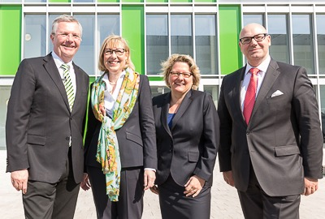
Handlungsfeld: Kompetenzfelder

Slide 6
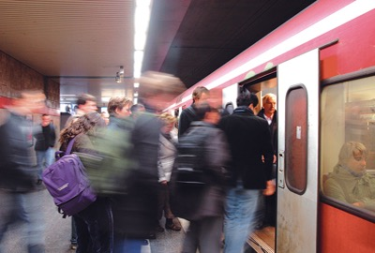
Handlungsfeld: Campusentwicklung

Slide 7
Handlungsfeld: Rahmenbedingungen

Slide 8
Handlungsfeld: Stadtgesellschaft

Slide 9
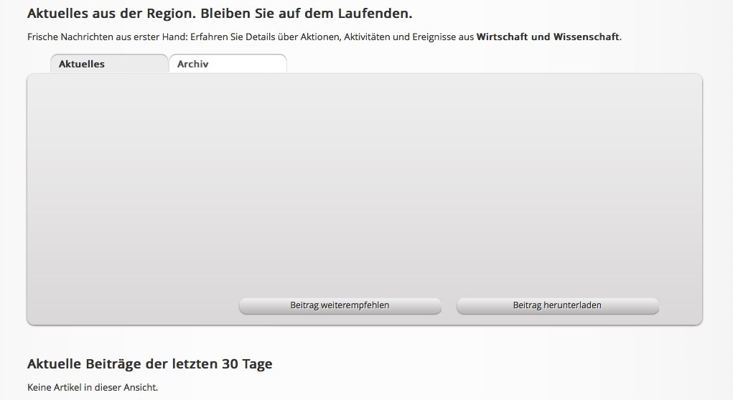
Handlungsfeld: Wirtschaft

Slide 10
Handlungsfeld: Marketing

Slide 11
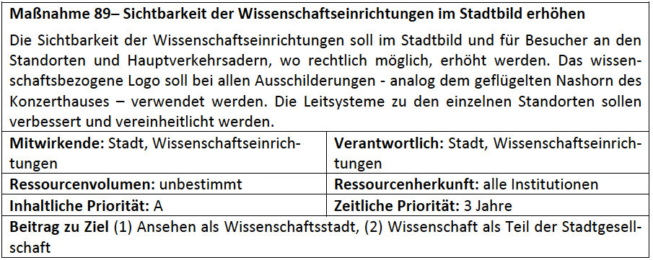
Handlungsfeld: Marketing

Slide 12
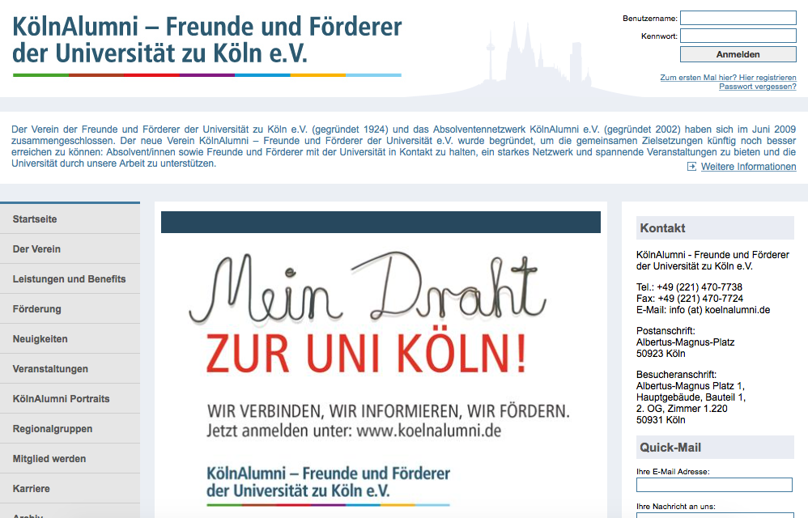
Handlungsfeld Marketing

Slide 13
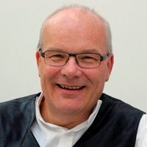
Handlungsfeld: Umsetzung sichern

Slide 14
Wozu das Ganze?

Slide 15
Wozu das Ganze?

Slide 16
Wozu das Ganze?

Slide 17
bisher erreicht
Aufmerksamkeit für unseren Weg
mehr als ein Drittel der 100 Maßnahmen umgesetzt
nur fünf Maßnahmen nicht begonnen
erstaunlicher Einsatz aller Beteiligten

Slide 18
Fazit
Wir sind auf sehr gutem (von anderen bewundertem) Weg!
Wir haben noch eine gehörige Wegstrecke vor uns.
Danke!
… und machen Sie (weiter) mit!

